Slide 1


Slide 2


Vragen?

Slide 3

Leren van elkaar

Slide 4
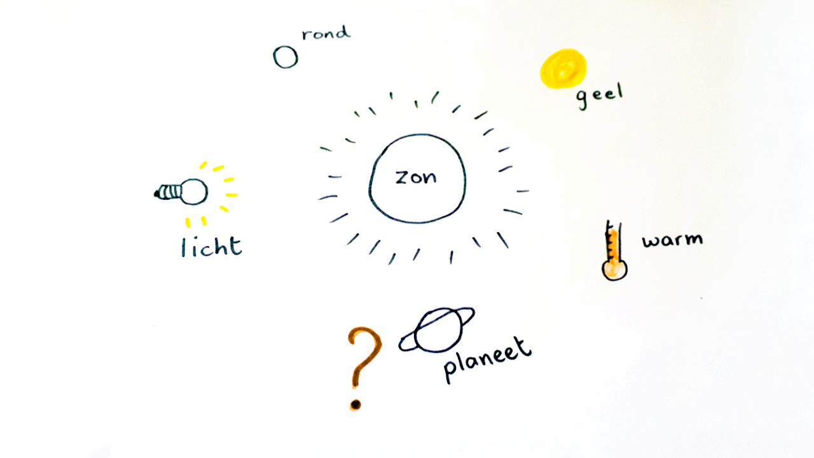
Weten we het zeker?

Slide 5
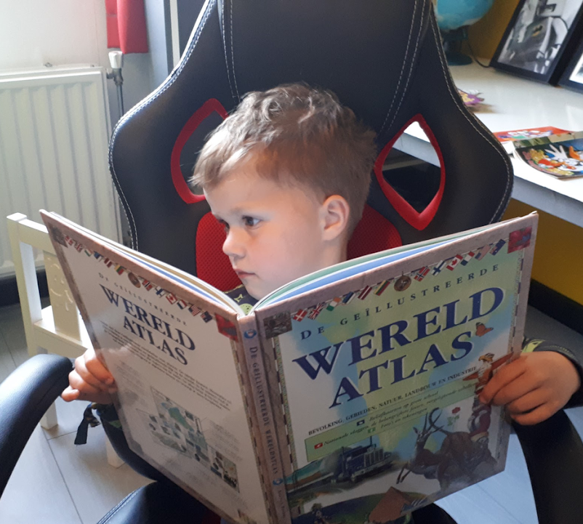
Boeken!

Slide 6
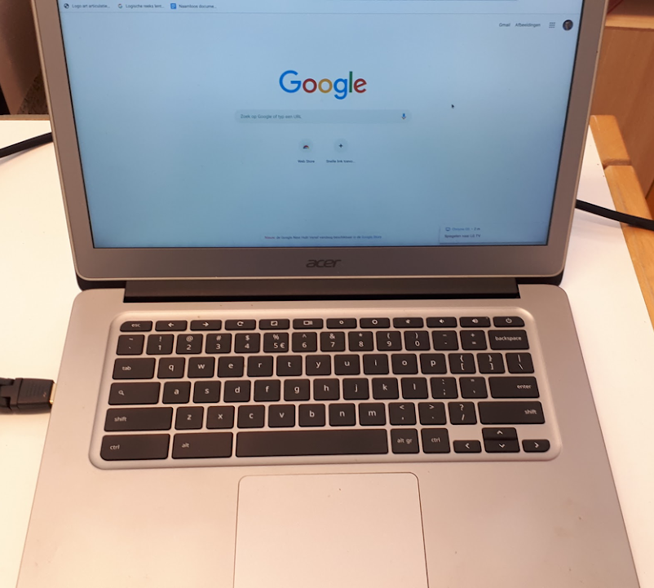
Internet

Slide 7
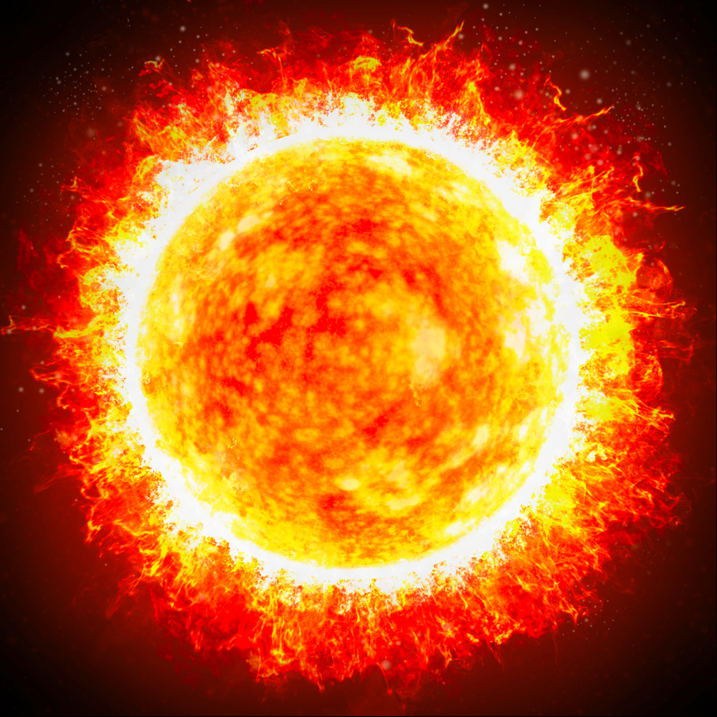
De zon van dichtbij

Slide 8
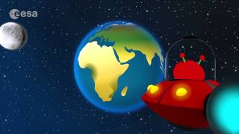

Slide 9
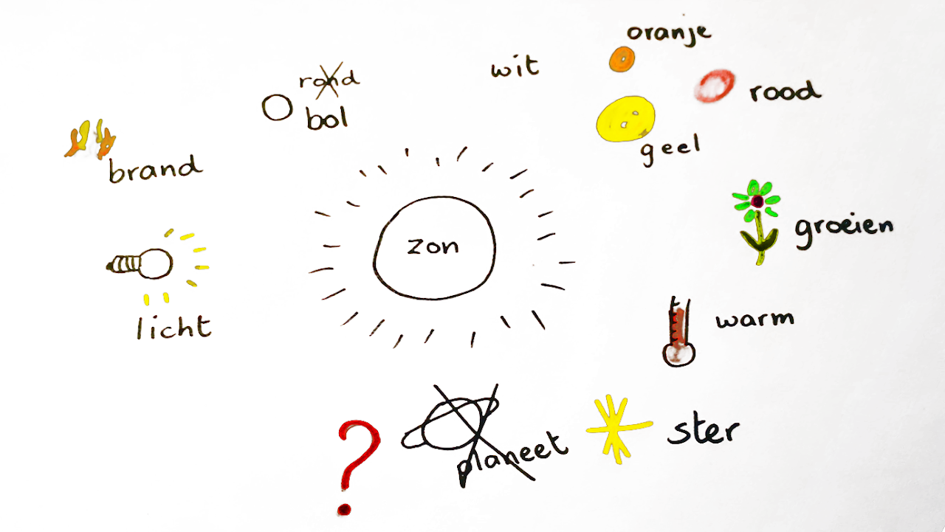
Wat is de zon?

